Slide 1
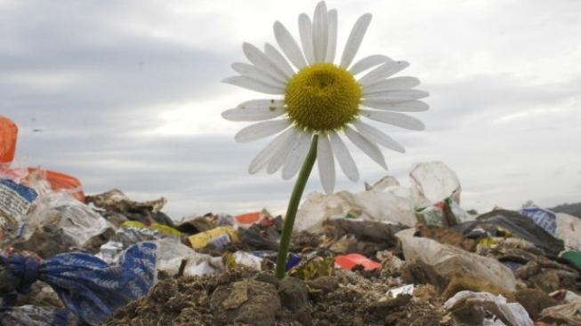
Co čeká obce v souvislosti s přechodem na oběhové hospodářství? Srovnání analýzy OH vybraných obcí JMK
doc. Ing. Mgr. Jana Soukopová, Ph.D.

Slide 2
Odpadové hospodářství současnosti
Skládkování
(80% všech SKO, 65% KO)
80% směsného komunálního odpadu je odstraňováno skládkováním
- 65% veškerých KO je odstraňováno skládkováním
více než 30% recyklovatelných složek ve směsném odpadu
více než 30% BRO ve směsném odpadu
nízká efektivita sběru recyklovatelných odpadů z pohledu příjmů obce
omezená motivace občanů ke třídění
nízká dostupnost a efektivita technologií
směsný odpad je bez dalších úprav odstraňován skládkováním
SKO
standardní svoz
Objemný odpad
(mobilní svoz, SSO)
Ostatní odpady
Spalování, energ. využití (15% všech KO)
Třídění
DRUSUR (plasty, papír, sklo, náp. kart.)
Materiálové využití
Nebezpečný odpad
(mobilní svoz, SSO)
Kompostování, digesce
BRKO

Slide 3
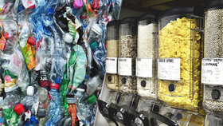
Co čeká obce?
NOVÉ CÍLE PRO NAKLÁDÁNÍ S KOMUNÁLNÍMI ODPADY A OBALY
Recyklace komunálních odpadů (Směrnice o odpadech)
55 % v roce 2025
60 % v roce 2030
65 % v roce 2035
Notes:
Zákaz skládkování komunálního odpadu se rychle blíží. Všichni původci odpadů včetně obcí tedy musí myslet na to, jak odpady více využívat. Skládkování je totiž v předepsané hierarchii nakládání s odpady tou poslední a ekologicky nejméně příznivou variantou, jak s odpady naložit. Ti, kdo již nyní myslí nejen na třídění, ale také na následnou recyklaci a využití odpadu, budou na změnu dobře připraveni. S tím úzce souvisí koncept oběhového hospodářství.

Slide 4
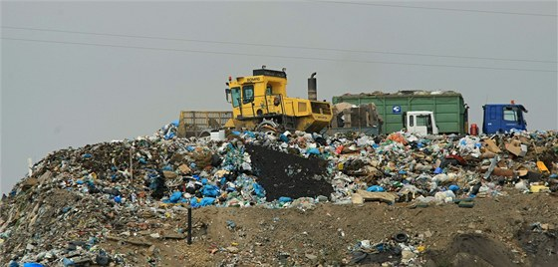
Co čeká obce?
Skládkování využitelných a recyklovatelných odpadů (Směrnice o skládkování odpadů)
2030
Cíl: nepřijímat na skládky žádný odpad vhodný k recyklaci nebo jinému využití, zejména komunální odpad
Skládkování komunálních odpadů
2035
Cíl: 10% komunálních odpadů nebo méně
Notes:
Zákaz skládkování komunálního odpadu se rychle blíží. Všichni původci odpadů včetně obcí tedy musí myslet na to, jak odpady více využívat. Skládkování je totiž v předepsané hierarchii nakládání s odpady tou poslední a ekologicky nejméně příznivou variantou, jak s odpady naložit. Ti, kdo již nyní myslí nejen na třídění, ale také na následnou recyklaci a využití odpadu, budou na změnu dobře připraveni. S tím úzce souvisí koncept oběhového hospodářství.

Slide 5
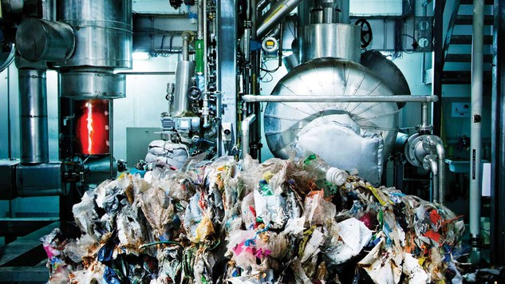
Co čeká obce?
NOVÉ CÍLE PRO NAKLÁDÁNÍ S KOMUNÁLNÍMI ODPADY A OBALY
Recyklace obalových odpadů (Směrnice o obalech)
65 % hmotnosti veškerých obalových odpadů v roce 2025
70 % hmotnosti veškerých obalových odpadů v roce 2030
Notes:
Zákaz skládkování komunálního odpadu se rychle blíží. Všichni původci odpadů včetně obcí tedy musí myslet na to, jak odpady více využívat. Skládkování je totiž v předepsané hierarchii nakládání s odpady tou poslední a ekologicky nejméně příznivou variantou, jak s odpady naložit. Ti, kdo již nyní myslí nejen na třídění, ale také na následnou recyklaci a využití odpadu, budou na změnu dobře připraveni. S tím úzce souvisí koncept oběhového hospodářství.

Slide 6
Co čeká obce?
Cíle pro jednotlivé materiály (Směrnice o obalech)
2025
50 % plastů;
25 % dřeva;
70 % železných kovů;
50 % hliníku;
70 % skla;
75 % papíru a lepenky
Notes:
Zákaz skládkování komunálního odpadu se rychle blíží. Všichni původci odpadů včetně obcí tedy musí myslet na to, jak odpady více využívat. Skládkování je totiž v předepsané hierarchii nakládání s odpady tou poslední a ekologicky nejméně příznivou variantou, jak s odpady naložit. Ti, kdo již nyní myslí nejen na třídění, ale také na následnou recyklaci a využití odpadu, budou na změnu dobře připraveni. S tím úzce souvisí koncept oběhového hospodářství.

Slide 7
Co čeká obce?
Cíle pro jednotlivé materiály (Směrnice o obalech)
2030
55 % plastů;
30 % dřeva;
80 % železných kovů;
60 % hliníku;
75 % skla;
85 % papíru a lepenky
Notes:
Zákaz skládkování komunálního odpadu se rychle blíží. Všichni původci odpadů včetně obcí tedy musí myslet na to, jak odpady více využívat. Skládkování je totiž v předepsané hierarchii nakládání s odpady tou poslední a ekologicky nejméně příznivou variantou, jak s odpady naložit. Ti, kdo již nyní myslí nejen na třídění, ale také na následnou recyklaci a využití odpadu, budou na změnu dobře připraveni. S tím úzce souvisí koncept oběhového hospodářství.

Slide 8
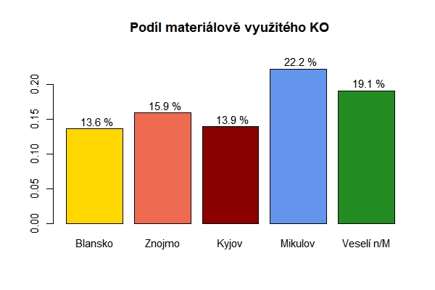
Současný stav u obcí JMK
Mikulov, Blansko, Kyjov, Znojmo, Veselí nad Moravou
Recyklace komunálních odpadů
Notes:
55 % v roce 2025 60 % v roce 2030 65 % v roce 2035

Slide 9
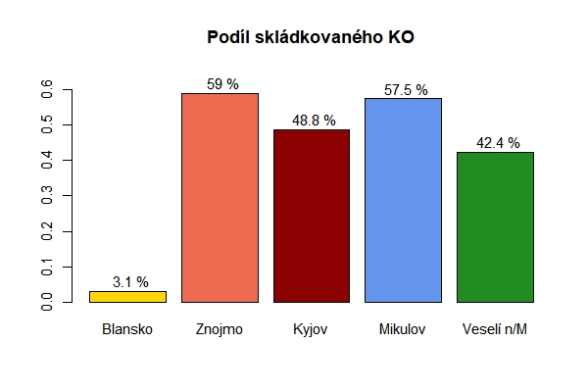
Současný stav u obcí JMK
Mikulov, Blansko, Kyjov, Znojmo, Veselí nad Moravou
Skládkování komunálních odpadů
Notes:
2035 10% komunálních odpadů nebo méně

Slide 10
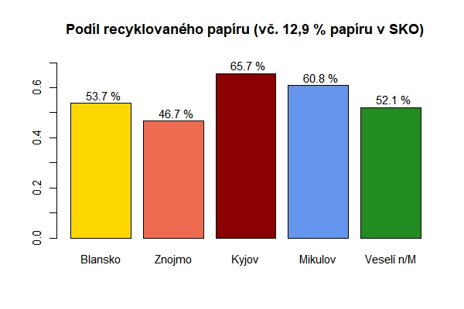
Současný stav u obcí JMK
Mikulov, Blansko, Kyjov, Znojmo, Veselí nad Moravou
Podíl recyklovaného papíru a lepenky
Notes:
75% v roce 2025, 85% v roce 2030

Slide 11
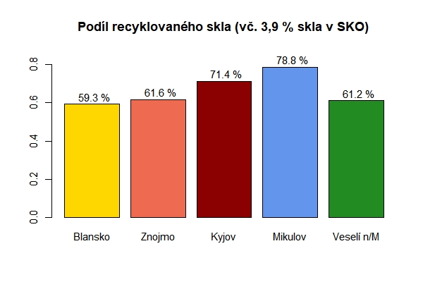
Současný stav u obcí JMK
Mikulov, Blansko, Kyjov, Znojmo, Veselí nad Moravou
Podíl recyklovaného skla
Notes:
70% 2025, 75% 2030

Slide 12
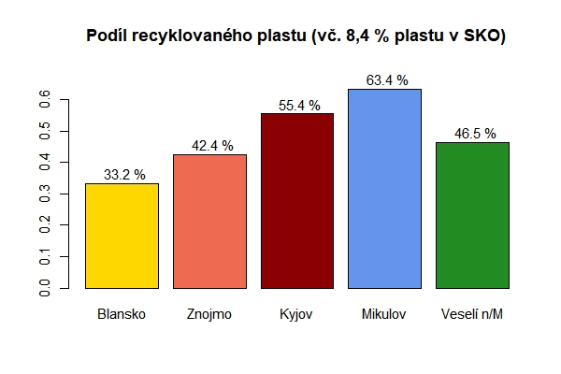
Současný stav u obcí JMK
Mikulov, Blansko, Kyjov, Znojmo, Veselí nad Moravou
Podíl recyklovaného plastu
Notes:
Cíl 50% v roce 2025 a 55% v roce 2030

Slide 13
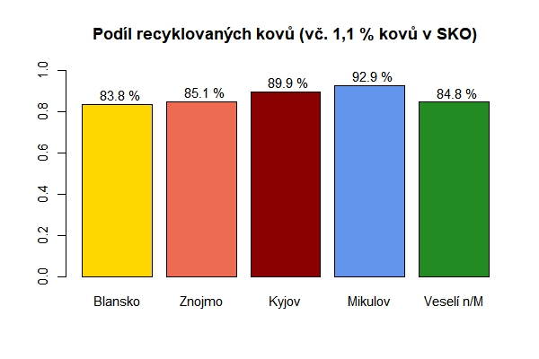
Současný stav u obcí JMK
Mikulov, Blansko, Kyjov, Znojmo, Veselí nad Moravou
Podíl recyklovaných kovů
Notes:
Cíl 70% v roce 2025 a 80% v roce 2030

Slide 14
Současný stav versus cíle pro obce
Recyklace komunálních odpadů
Skládkování komunálních odpadů
Recyklace obalových odpadů
Z toho:
plasty
dřevo
železné kovy
hliník
sklo
papír a lepenka
Notes:
Plnění daných cílů bude obtížné

Slide 15
Změna odpadového hospodářství
SKO
snížení množství
MBÚ
snížení množství SKO a úprava zbytkového SKO
zvýšení množství vytříděných druhotných surovin ze směsného komunálního odpadu.
vytřídění BRO ze směsného komunálního odpadu.
zavedení odděleného sběru kovů.
motivace občanů ke snížení množství SKO, adresná evidence produkce odpadů.
koncepce technologií a logistiky v daném regionu – spolupráce mezi regiony.
zvýšení příjmů obce za vytříděné druhotné suroviny
Skládkování
Objemný odpad
(nevyužitelný)
snížení množství
Energetické využití
BRO
(svoz a podpora kompostování)
Energie
BRO
(svoz a podpora kompostování)
DRUSUR zvýšení množství
(podpora sběru, kovy, platba za DRUSUR, motivace občanů)
Kompostování, anaerobní digesce
Dotřídění, úprava
Nebezpečný odpad
(mobilní svoz, SSO)
Materiálové využití
Ostatní odpady

Slide 16
Změna odpadového hospodářství
Snížení množství odpadu ukládaného na skládky.
Zhodnocení surovin vytříděných ze směsného odpadu (zvýšení příjmu za druhotné suroviny od kolektivního systému i svozové firmy).
Smysluplný rozvoj potřebných technologií v ČR – vyvážený MIX (regionální a národní technologie)
Zachování nákladů na odpadové hospodářství obce i při zvýšení nákladů na odstraňování odpadů
Moderní a dlouhodobě udržitelné odpadové hospodářství ohleduplné k životnímu prostředí
Splnění cílů stanovených POH ČR v oblasti nakládání s komunálními odpady – pro pozitivní změny v OH je nezbytný nárůst poplatku

Slide 17
Změna odpadového hospodářství
Svoz odpadu
Spolupráce s obcí na analýze současného stavu OH a návrh řešení
Svoz odpadu
Spolupráce s obcí na optimalizaci systému OH v regionálním konceptu
Skládka
Základní zpracování
Svoz odpadu, podpora třídění odpadů, osvětová činnost, spolufinancování projektů
Předání k dalšímu využití
Energetické využití
Kompostování, digesce
Zpracování DRUSUR
Ostatní technologie
MBÚ
Zvýšení nákladů na odstraňování odpadů min. o 140,- Kč na občana
Dlouhodobě udržitelné náklady na OH. Nakládání s odpady odpovídající moderním trendům v OH.

Slide 18
Klíčová otázka – ekonomika OH obcí!
Proč hodnotit efektivnost a hledat dobré praxe?
„Pokud neměřím, tak neřídím“

Slide 19
Klíčové faktory nákladové efektivnosti
velikost obce (hustota obyvatel),
úroveň nastavení organizačního a právního prostředí a disponibilita řídících subjektů,
četnost svozu a počet svozových míst,
recyklace, počet míst pro oddělený sběr, úroveň třídění, třídění biologického odpadu,
charakter koncového zařízení a s ním související cena,
vzdálenost ke koncovému zařízení a s ním související transportní náklady,
konkurenční prostředí a struktura trhu,
způsob zabezpečování služeb OH (interní/outsourcing/mix) a forma vlastnictví svozové společnosti (veřejná/soukromá/mix),
úspory z rozsahu v rámci svozové oblasti nebo velikosti obce a
meziobecní spolupráce, která je s úsporami z rozsahu úzce spojena.

Slide 20
Klíčové faktory efektivnosti
Meziobecní spolupráce
U více než poloviny z 50 obcí, které mají nejnižší náklady na odpadové hospodářství v Jihomoravském kraji, byla zjištěna nějaká forma meziobecní spolupráce, a to převážně ve vztahu k vlastnictví svozové společnosti, kterou vlastní obce nebo dobrovolné svazky obcí (DSO), s tím pak souvisí i následující faktor efektivnosti.
Úspory z rozsahu v rámci svozové oblasti
Tento faktor je zřejmý zvláště u obcí, které participují na vlastnictví svozové společnosti (EKOR) a mají možnost profitovat z úspor z rozsahu, které se ve velké míře přenášejí do snížení nákladů těchto obcí. Nicméně tento faktor je zřejmý i u obcí, kterým sváží SKO soukromé firmy, které již zaměřují na oběhové hospodářství (SUEZ).

Slide 21
Klíčové faktory efektivnosti
Charakter koncového zařízení a to zda je vlastní svozová společnost
Zvláště patrné u obcí, které spoluvlastní svozovou společnost
Vzdálenost ke koncovému zařízení
Recyklace a důraz na třídění
Úroveň nastavení organizačního a právního prostředí
Všechny ze zkoumaných obcí kladly důraz na sledování nákladů na odpadové hospodářství a vyhodnocování faktorů, které nákladovou efektivnost mohou ovlivňovat. Ve všech obcích navíc existovala velmi dobrá informovanost obyvatel, na kterou zástupci obcí kladli důraz.

Slide 22
Klíčové faktory efektivnosti
Forma vlastnictví svozové společnosti (forma poskytování služeb)
Více než 80% obcí s nejnižšími náklady na odpadové hospodářství zajišťovaly svoz společnosti veřejné – vlastněné obcemi.
Nicméně daleko větší roli než faktor vlastnictví svozové společnosti hraje roli faktor meziobecní spolupráce.
Notes:
I když se zahraniční výzkumy (Hirsch, 1985 nebo McDavid, 1885) v rámci nákladové efektivnosti kloní spíše k využívání soukromých společností, které dle nich zvyšují konkurenci, výzkumy v ČR tento předpoklad nepotvrzují (Soukopová a Struk, 2011 nebo Soukopová a Malý, 2013).

Slide 23
Výstupy projektu
Webový portál jako platforma pro obce, kde najdou chytrá „SMART“ řešení, dobré praxe a informace o zařízeních

Slide 24
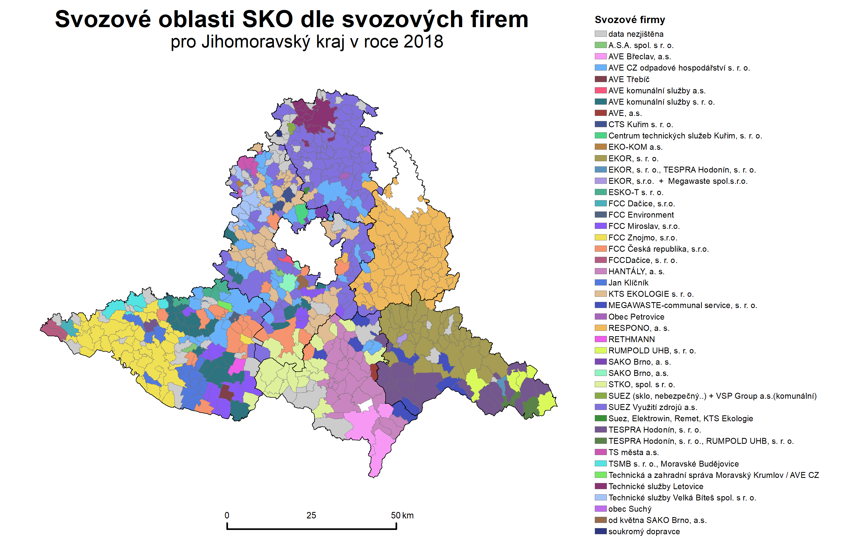
Mapa svozových území

Slide 25
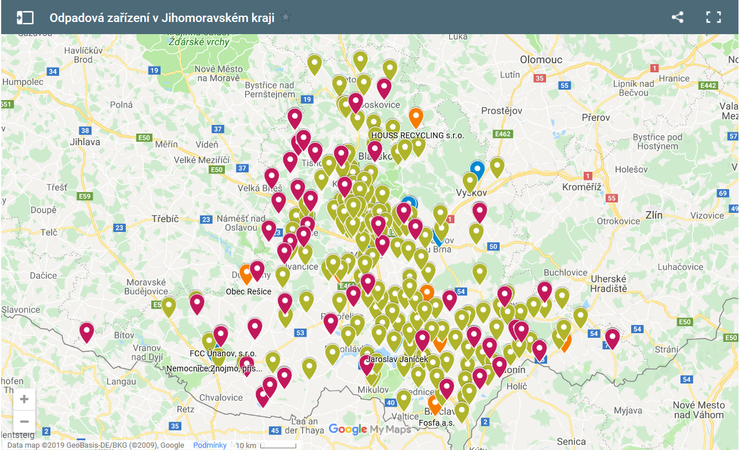
Mapa zařízení (obhjmk.cz/mapa-zarizeni-2/)

Slide 26
Výsledky dobrých praxí a řešení pro obce
Hloubkový průzkum obce, jejich toků zdrojů, výběr hodnotových řetězců, mapování aktérů
Důraz na spolupráci
Zahrnutí do systému zadávání veřejných zakázek
Přenést CE do hmatatelných a praktických projektů, jak pro odborníky, tak pro veřejnost
Motivace občanů
Kontrola vlastního odpadového hospodářství
Sledování efektivnosti nákladů

Slide 27
Zdroje
https://www.eea.europa.eu/publications/preventing-plastic-waste-in-europe/at_download/file

